Slide 1
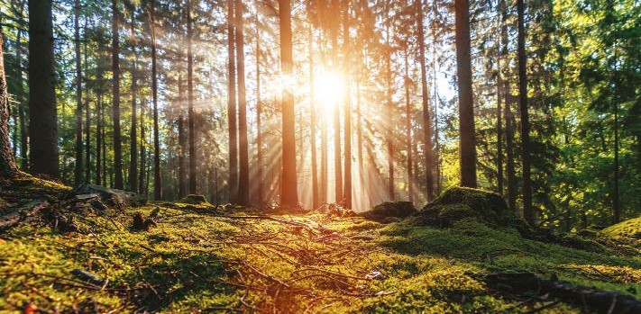

Вітаємо у світі Chr.Hansen

Slide 2
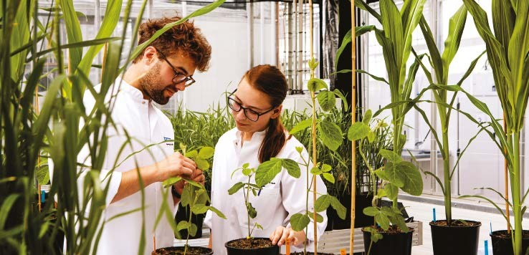
Більше 145 років інновацій
Ми спираємось на 145 років мікробіологічних досліджень і використовуємо природні ресурси, щоб розробляти та впроваджувати інновації від виробника до споживача. Щодня понад 1 мільярда людей вживають наші інгредієнти. Наша технологічна платформа має потенціал змінити світ і сьогодні є дієвою як ніколи. Ми разом з нашими партнерами та клієнтами користуємося унікальним становищем, щоб здійснити революцію у постійному
виробництві продуктів харчування та охороні здоров’я.
Компанію Chr. Hansen заснував у 1874 році молодий амбітний фармацевт зі столиці Данії, Копенгаген. Його звали Крістіан Дітлєв Амменторп Гансен, і він зробив вагомий внесок в історію науки та інновацій у харчовій промисловості.

Slide 3
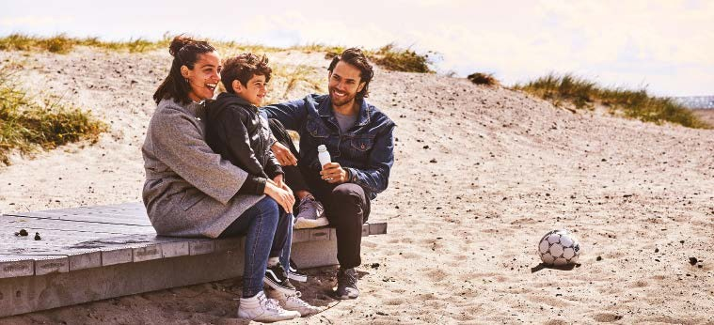
"Щодня інгредієнти компанії Chr. Hansen споживають понад 1 мільярду людей по всьому світу. На смачні, здорові, натуральні, безпечні і доступні продукти харчування постійно зростає попит. А ми задовольняємо його."

Slide 4

Improving food and health
Спираючись на спадщину Крістіана Д.А. Гансена та наше бажання досліджувати незвідане, компанія Chr. Hansen продовжує розробляти натуральні та мікробіологічні рішення для майбутніх поколінь. Компанія є новатором і лідером ринку у трьох основних галузях діяльності: харчові культури та ферменти, здоров’я та харчування, натуральні барвники. Спираючись на наші інновації, ми зробили своєю місією покращення якості продуктів харчування та здоров'я, працюючи з природними ресурсами
для розробки сталих рішень для харчової, фармацевтичної та сільськогосподарської промисловості.
Виробництво здійснюється на найсучасніших підприємствах на чотирьох континентах, які поділяють амбітні цілі щодо постійного поліпшення екології, клімату, охорони праці та техніки безпеки.

Slide 5
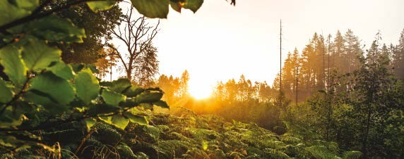
«Природа – найвидатніша дослідниця всіх часів.»

Slide 6
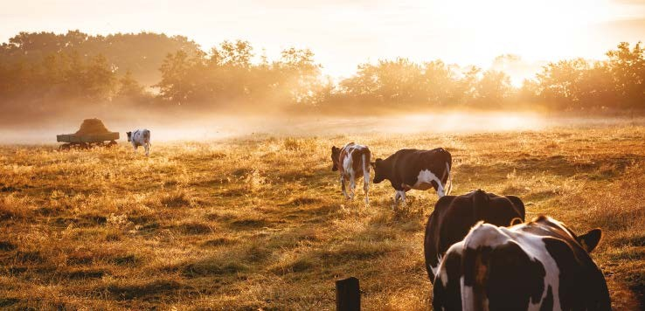
Працюємо для покращення світу
Компанія Chr. Hansen постачає натуральні інгредієнти для харчової промисловості вже понад 145 років. Ми опублікували наше перше зобов'язання щодо сталого розвитку ще у 1949 році, адже наш пріоритет – раціональне використання природних ресурсів. Сьогодні основа нашої стратегії – орієнтир на сталість. Ми прагнемо сприяти ширшому впровадженню натуральних рішень.
Ми використовуємо«Цілі сталого розвитку» ООН щоб розвинути нашу стратегію.
Праця для покращення світу – основа нашого асортименту продукції та організаційної культури. Понад 80% доходів компанії витрачається на досягнення цілей. Це надає компанії Chr. Hansen дуже сильну мету, яка нерозривна зі сталим розвитком.

Slide 7

«Ми намагаємось не тільки уявляти стале майбутнє, а використати наші знання, технології і пристрасть, щоб зробити магію природи доступною споживачам по всьому світу. Ми досягаємо успіху, роблячи користь.»

Slide 8

Наші три основні галузі
Харчові культури та ферменти
Наш основний підрозділ, харчові культури та ферменти, розробляє та виробляє культури, ферменти та пробіотики для харчової та молочної промисловості, виробництва напоїв. Наші інгредієнти забезпечують смак, зовнішній вигляд, поживну цінність, корисні властивості та навіть термін зберігання кожного окремого харчового продукту.
Здоров’я та харчування
Підрозділ здоров’я та харчування розробляє та виробляє інгредієнти для біологічно активних добавок, фармацевтичних препаратів, дитячих молочних сумішей, пробіотиків для тварин, силосних інокулянтів та пестицидів. Наші пробіотичні культури ретельно відібрані та документально підтверджують сприятливий вплив на людей та тварин. Наші унікальні мікробіологічні рішення допомагають покращити стан рослин та урожайність.
Натуральні барвники
Наш підрозділ натуральних барвників займається розробкою та виробництвом продуктів харчування та напоїв, кормів домашніх тварин та харчовими добавкам. Наша сировина видобувається на природній основі такій як ягоди, овочі та насіння, котрі ми переробляємо на натуральні барвники та фітонутрієнти. Ми новатори у використанні інкапсуляції (капсульна форма оболонки). Ми – експерти в галузі натуральних барвників, що підвищує довіру серед споживачів, які дбають про своє здоров'я.
Підрозділ харчових культур та ферментів – світовий лідер на ринку, адже кожен другий продукт на кшталт сиру та йогурту містить принаймні один із наших натуральних інгредієнтів.

Slide 9

Орієнтир на сталість
За допомогою пробіотиків наша компанія прагне вирішити найбільші проблеми сучасності. Нагодувати зростаючу кількість населення, зменшити кількість харчових відходів і забезпечити більш стале сільськогосподарське виробництво ­– з цим здатні впоратися наші мікробіологічні рішення.
Це цінна винагорода за всю важку працю і численні зусилля, що ми докладаємо щодня до сталого розвитку у нашому міжнародному бізнесі. Результат – численні партнерські відносини з клієнтами.
У 2019 році наш орієнтир на сталий розвиток отримав визнання журналу Corporate Knights: Chr. Hansen – найбільш стала компанія.
Ми на цьому не зупинимось! Адже, стале майбутнє реалізується лише у тому випадку, якщо ми продовжимо розробляти натуральні та інноваційні рішення. Наш шлях – зберегти нашу планету для майбутніх поколінь.

Slide 10

Надихаємося пристрастю
Ми надихаємося бажанням покращити продукти харчування та здоров'я. Більше 3700 робітників щодня працюють в офісах, лабораторіях та заводах компанії по всьому світу. Наше завдання у виробництві продуктів харчування: розробляти, виробляти та продавати натуральні інгредієнти для зниження кількості хімікатів, антибіотиків, цукру, солі та жиру.
Наша мета – створити здорове та стале майбутнє.
Ця справа має вплив на світ, і велике значення для Chr. Hansen. Натхненні пристрастю у безпечному робочому середовищі, ми зацікавлені сприяти розвитку та допомогти один одному ефективно використовувати наші професійні якості.
На кожному етапі ланцюга цінності, від виробників до споживачів, ми пропонуємо вирішення найсерйозніших проблем сучасності.

Slide 11
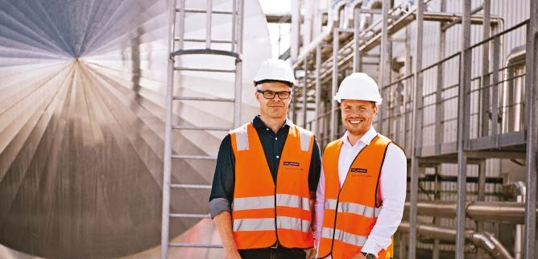
«Щоб компанія Chr. Hansen залишилася найбільшою постачальницею натуральних інгредієнтів, наші численні високотехнологічні заводи працюють цілодобово на чотирьох континентах. Кожен робітник Chr. Hansen належить до новаторської когорти, що працює над якістю продуктів харчування та здоров’я у всьому світі.»

Slide 12
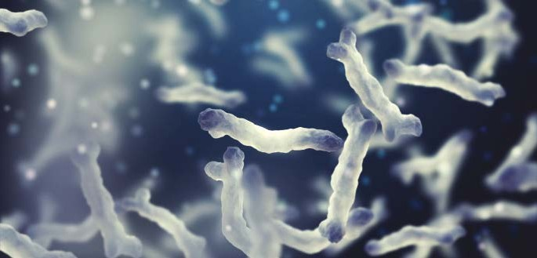
Новаторська наука
145-річний досвід у інноваціях та новаторство дозволяють завжди відчувати світові тенденції. Ми здійснюємо це у наших головних дослідницьких центрах Данії та 19 центрах вироблення та розробки по всьому світу. Ми тісно співпрацюємо з нашими клієнтами, щоб вивести на ринок нові цікаві продукти.
Близько 40 000 штамів актуальних мікроорганізмів налічує наша колекція. Ми досліджуємо мікроорганізми та обираємо найкращі комбінації. Наші унікальні вирішення потреб клієнтів допомагають доставляти їм унікальні, безпечні та високоякісні продукти.
Наша спадщина та успіх дозволяють розповсюджувати наші інновації у нові галузі. Прагнення наукового новаторства спонукає нас постійно розвивати натуральні та мікробіологічні рішення для майбутніх поколінь. Натуральні інгредієнти створюють здорове та стале майбутнє.
Дослідження та розробка – невід’ємна частина нашого бізнесу. Щодня прагнемо опанувати природні процеси. Ми застосовуємо ці знання для покращення якості продуктів харчування, здоров'я та позитивного впливу на навколишній світ.

Slide 13






Вітаємо в ері корисних бактерій і натуральних рішень
Chr. Hansen
chr_hansen
Chr.Hansen.Group
chr.hansen
wwcwhr-hansen.com

